Slide 1
PHÒNG GD &ĐT LONG BIÊN
TRƯỜNG TIỂU HỌC PHÚC LỢI
ĐẠO ĐỨC
BÀI 12: TÌM KIẾM SỰ HỖ TRỢ
KHI Ở TRƯỜNG (TIẾT 2)

Slide 2
YÊU CẦU CẦN ĐẠT
01
02
Nhận biết cách tìm kiếm sự hỗ trợ và ý nghĩa của việc biết tìm kiếm sự hỗ trợ
Nhận biết và giải quyết những tình huống cần tìm kiếm sự hỗ trợ khi ở trường

Slide 3
LUYỆN TẬP

Slide 4
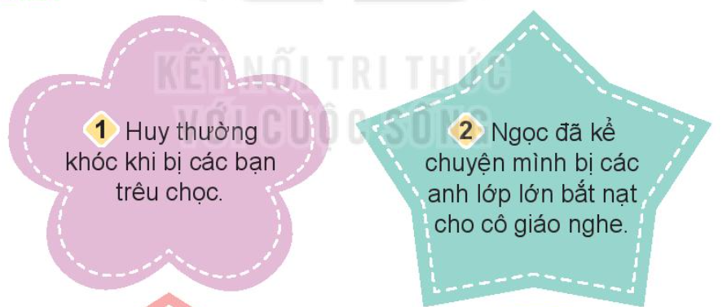
BÀI TẬP 1
HOẠT ĐỘNG NHÓM
Thời gian: 5 phút
Các nhóm quay số ngẫu nhiện để lựa chọn tình huống thảo luận.
Thảo luận, nhận xét và thể hiện thái độ đồng tình hay không đồng tình với từng tình huống.

Slide 5
Nhóm 2
Nhóm 1
SPIN
Nhóm 3
Nhóm 4

Slide 6
BÀI TẬP 1
Tình huống 1, 3: bạn Huy và Minh đã không biết cách tìm kiếm sự hổ trợ.
Tình huống 2, 4: bạn Ngọc và Lan đã biết tìm kiếm sự hổ trợ.

Slide 7
BÀI TẬP 1
Với những tình huống 1 và 3 em không đồng tình. Em sẽ đưa ra lời khuyên gì cho bạn Huy và bạn Minh?

Slide 8
BÀI TẬP 1
Các bạn cần tìm sự hỗ trợ của thầy, cô giáo, chú bảo vệ…. hoặc người lớn khác khi gặp tình huống này.

Slide 9
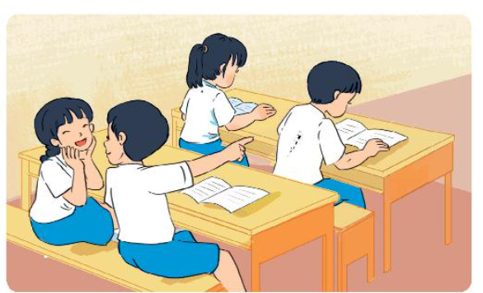
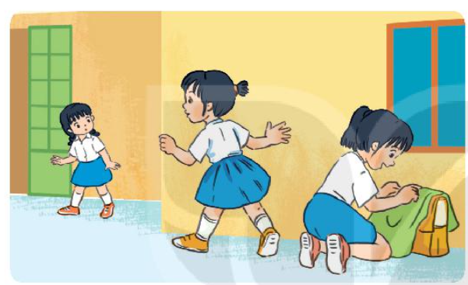
BÀI TẬP 2
HOẠT ĐỘNG NHÓM
Thời gian: 4 phút
Hãy thảo luận về 2 tình huống trên và đưa ra cách giải quyết cho bạn Hùng và bạn Hoa.
1. Hùng bị bạn bàn dưới vẩy mực vào áo
2. Hoa bị chị lớp trên giấu cặp sách

Slide 10
BÀI TẬP 2
1. Hùng nên tâm sự và tìm kiếm sự hỗ trợ từ cô giáo
2. Hoa nên nói chuyện với cha mẹ, thầy cô và nhờ cha mẹ, thầy cô giúp đỡ.

Slide 11
VẬN
DỤNG

Slide 12
Chia sẻ với bạn cách em đã tìm kiếm sự hỗ trợ khi gặp khó khăn ở trường. Sau đó cùng nhắc nhở nhau tìm kiếm sự hỗ trợ khi gặp khó khăn ở trường.

Slide 13
Làm thẻ thông tin cá nhân để ghi nhớ tên người thân, số điện thoại, địa chỉ để kịp thời tìm kiếm sự hỗ trợ khi gặp khó khăn ở trường.
Họ tên:
Trường:
Lớp:
Số điện thoại mẹ:
Địa chỉ nhà:

Slide 15
Cảm ơn các em học sinh đã lắng nghe bài giảng!

Slide 16
TIẾT HỌC
KẾT THÚC

